Slide 1
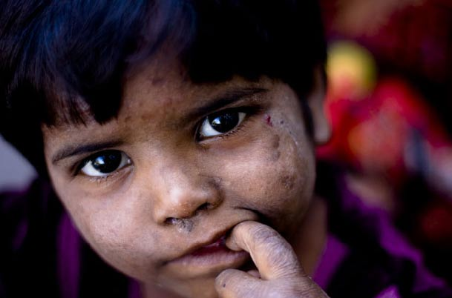
Дети в группе риска
Адвентисты говорят «НЕТ» насилию над детьми

Slide 2
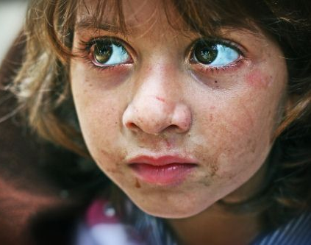
Насилие над детьми Определение ВОЗ
Насилие над детьми младше 18 лет или пренебрежение ими, которое может нанести вред их здоровью, развитию или достоинству, а также подвергнуть риску их выживание.

Slide 3
Виды пренебрежения
Образовательное:
Недостаток надлежащего руководства.
Частое отсутствие в школе.
Это узаконенное пренебрежение

Slide 4
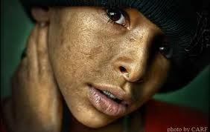
Виды насилия
Пренебрежение
Психологическое
Физическое
Сексуальное

Slide 5
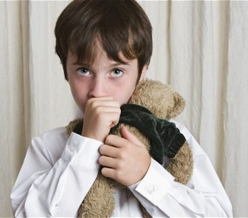
1. Насилие в виде пренебрежения
Неспособность родителей или людей, отвечающих за уход ребенка, обеспечить его основные потребности

Slide 6
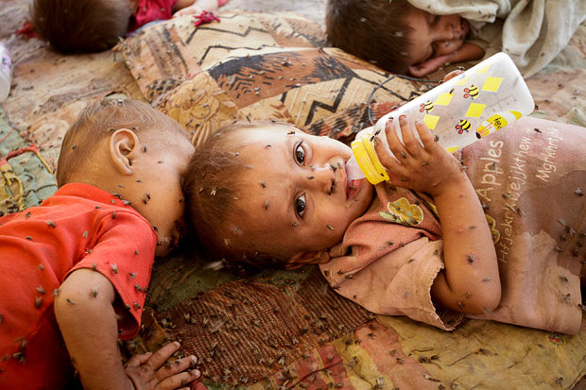
Виды пренебрежения
Физическое:
Отсутствие пищи и жилья
Отсутствие надлежащего надзора.

Slide 7
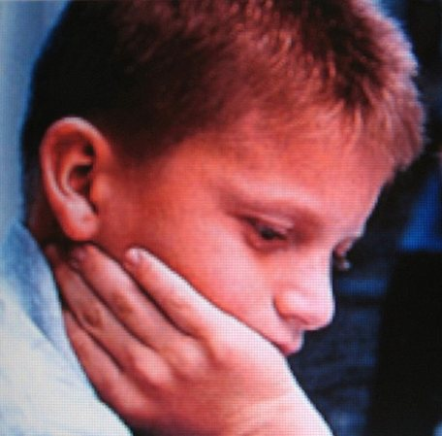
Виды пренебрежения
Медицинское:
Отсутствие медицинской помощи, вакцинации и психического здоровья

Slide 8
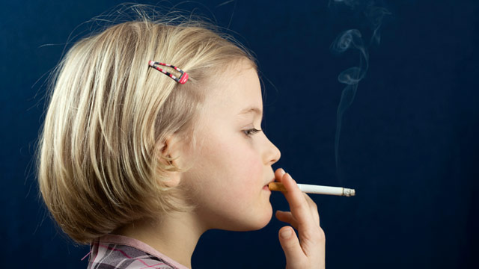
Виды пренебрежения
Психологическое:
Отсутствие привязанности, свобода употребления алкоголя и наркотиков

Slide 9
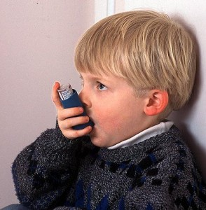
2. Психологическое насилие
Происходит, когда детям разрешено наблюдать насилие или жестокое обращение среди родителей или взрослых.
Ребенка игнорируют, оскорбляют или угрожают насилием.

Slide 10
Психологическое насилие
Ребенку не обеспечена безопасная среда для их эмоционального развития со стороны взрослых. Существует очевидное пренебрежение благополучием ребенка.

Slide 11
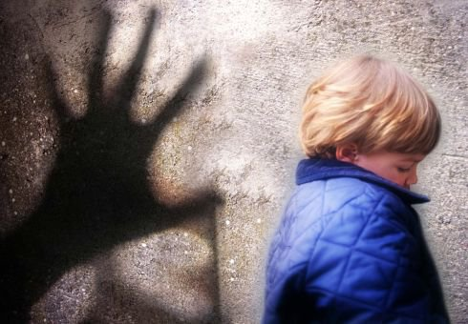
Психологическое насилие
С ребенком обращаются с пренебрежением и в отношениях отсутствует привязанность.

Slide 12
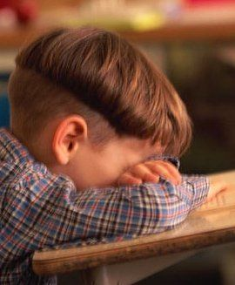
Признаки психологического насилия
Трудности в школе
Изменения в привычках питания, которые приводят к потере веса или недостаточному увеличению веса.

Slide 13
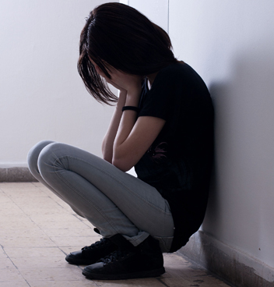
Признаки психологического насилия
Беспокойство, депрессия или низкая самооценка
Бунтарство
Нарушения сна

Slide 14
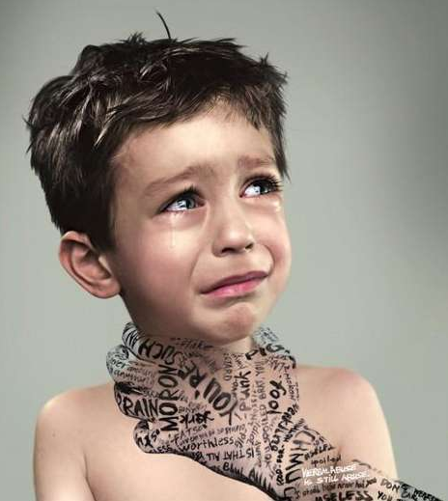
3. Физическое насилие
Оно также известно как неслучайная травма.
Может выражаться в переломах и других признаках телесных повреждений, которые возникают, когда ребенка бьют в гневе.

Slide 15
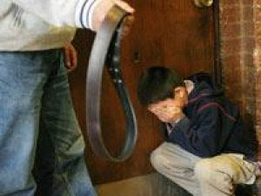
Физическое насилие
Физическое насилие, как правило, совершается в моменты большого стресса.
Многие из тех, кто применяет физическое насилие, также были жертвами жестокого обращения в детстве.

Slide 16
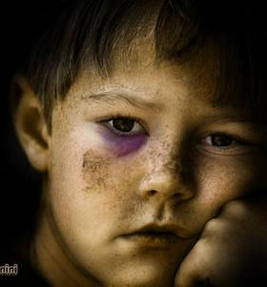
Признаки физического насилия
Синяки под глазами или кровь в наружных уголках глаз. Такие травмы приобретаются, когда ребенка трясут или ударяют по голове.

Slide 17
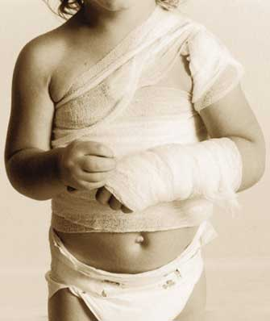
Признаки физического насилия
Необъяснимые переломы или любые другие типы переломов у ребенка, слишком маленького, чтобы ползать или ходить. Повреждения черепа.

Slide 18
Признаки физического насилия
Повреждения внутренних органов или внутренние кровотечения, вызванные сильными ударами.

Slide 19
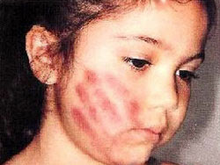
Признаки физического насилия
Синяки по форме напоминающие отпечаток руки, пальцев или других предметов, например, ремня.

Slide 20
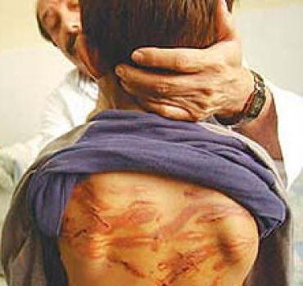
Признаки физического насилия
Синяки на участках тела, на которых при нормальной активности младенца не могут возникать подобные повреждения.

Slide 21
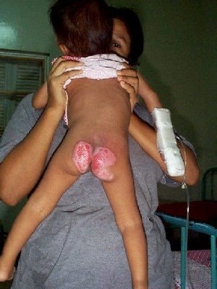
Признаки физического насилия
Ожоги
Следы удушения на шее
Следы от веревки или шнура в результате связывания

Slide 22
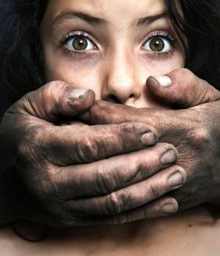
4. Сексуальное насилие
Травматический опыт, который затрагивает как физическое, так и психологическое здоровье ребенка

Slide 23
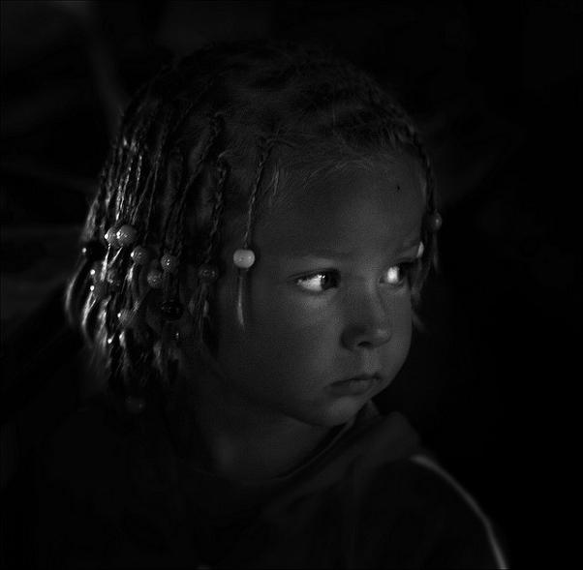
Фазы сексуального насилия
Совращение:
Манипулирование доверием ребенка для подготовки места и времени, где насилие будет совершено.

Slide 24
Фазы сексуального насилия
Насильственное сексуальное взаимодействие:
Процесс, который может включать эксгибиционистское поведение, ласки с эротическими намерениями, мастурбацию и другие похотливые действия.

Slide 25
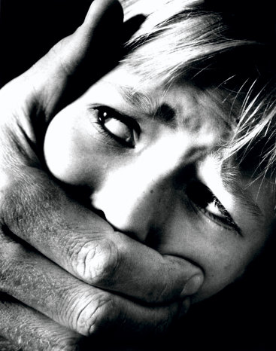
Фазы сексуального насилия
Установление секретности:
Ребенка запугивают, принуждая его хранить молчание о том, что происходит.

Slide 26
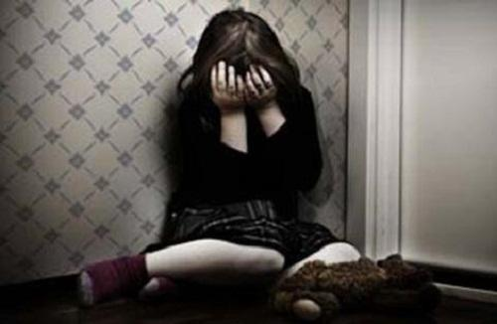
Фазы сексуального насилия
Рассказ другому:
Часто до этой фазы не доходит.
Может произойти случайно в период или до полового созревания.

Slide 27
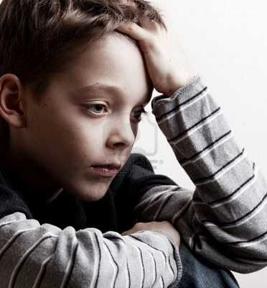
Фазы сексуального насилия
Вытеснение из сознания:
После произошедшего обычно семья пытается установить некоторое равновесие.

Slide 28
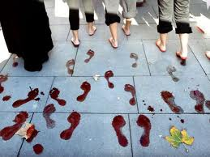
Последствия насилия
Могут совершать акты насилия
Могут повторять схему поведения обидчика
Становятся жертвой во взаимоотношениях

Slide 29
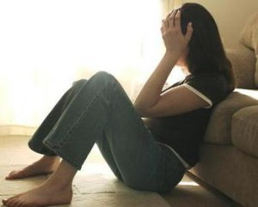
Последствия насилия
Депрессия, употребление алкоголя или наркотиков
Расстройства пищевого поведения
Сексуальное
поведение высокого риска.

Slide 30
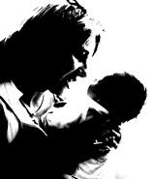
Факторы риска для ребенка
Возраст младше 4 лет и/или период полового созревания.
Нежелательная беременность.
Дети, несоответствующие ожиданиям родителей.
Дети с нарушениями психического развития, часто плачущие, имеющие отклонения в физическом развитии.

Slide 31
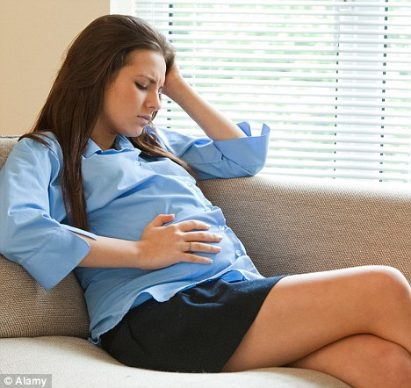
Факторы риска, связанные с родителями или опекунами
Трудность в установлении привязанности к новорожденному
Родители, которые не заботятся о своих детях или проводят с ними слишком мало времени.

Slide 32
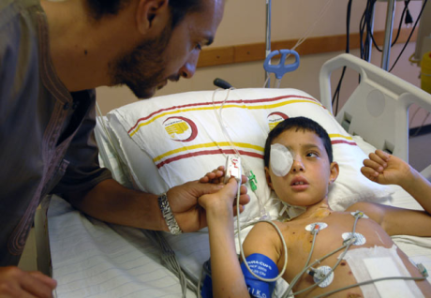
Факторы риска, связанные с родителями или опекунами
Личный опыт жестокого обращения в детстве.
Непонимание основ развития ребенка.

Slide 33
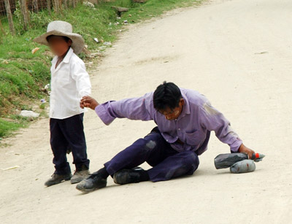
Факторы риска, связанные с родителями или опекунами
Употребление алкоголя и наркотиков, особенно во время беременности
Участие в незаконных действиях
Финансовые трудности

Slide 34
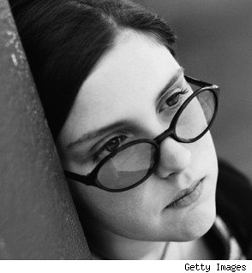
Факторы риска, связанные с динамикой семьи
Физические, умственные или проблемы развития члена семьи
Проблемные разводы
Насилие среди других членов семьи

Slide 35
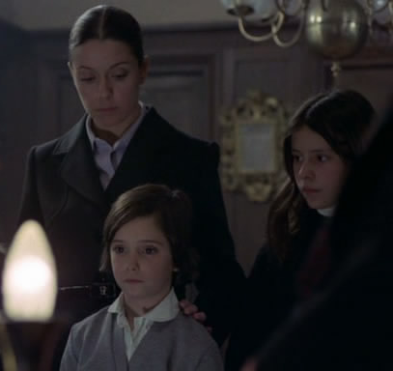
Факторы риска, связанные с родителями или опекунами
Изоляция от общества
Нехватка поддержки родственников в уходе за ребенком.
Социальные и общественные факторы

Slide 36
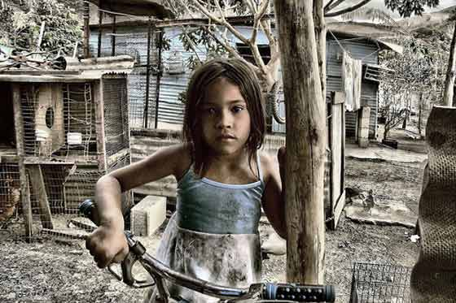
Факторы риска, связанные с обществом
Отсутствие адекватного жилья или вспомогательных услуг для семей и учреждений
Социальное и гендерное неравенство
Легкий доступ к алкоголю и наркотикам

Slide 37
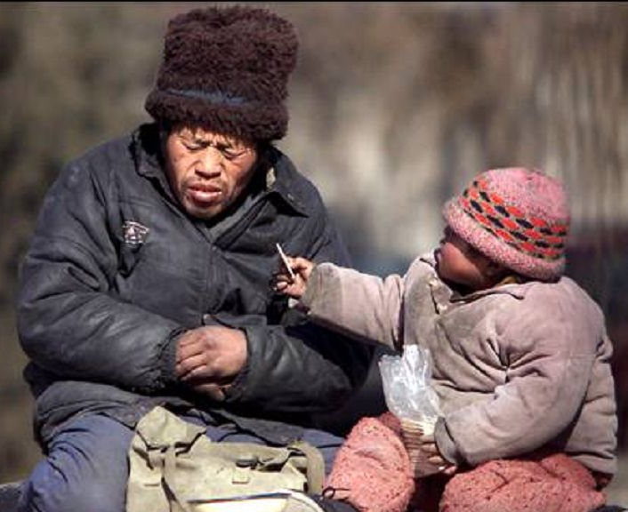
Факторы риска, связанные с обществом
Безработица и бедность на более высоких уровнях
Отсутствие адекватных программ по предупреждению жестокого обращения с детьми

Slide 38
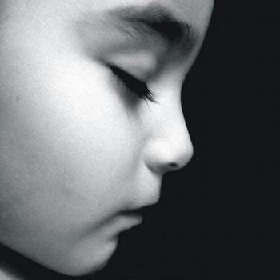
Факторы риска, связанные с обществом
Распространение порнографии, проституция и детский труд
Шаткие принципы в домашнем воспитании, игнорирование фактов насилия, физическое насилие и негибкие роли каждого пола.

Slide 39
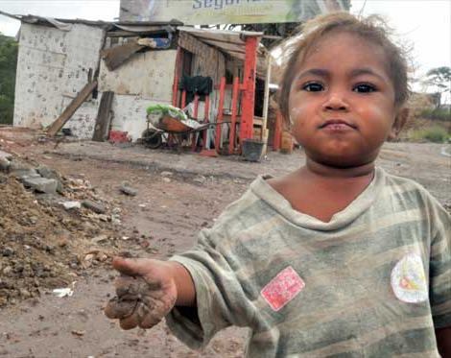
Факторы риска, связанные с обществом
Социальная, экономическая, образовательная политика и политика в области здравоохранения, порождающая ужасные жизненные условия.

Slide 40
Первичная профилактика
Обучайте и просвещайте общество
Вмешательство в психопрофилактические методы облегчения родов
Создайте школы для родителей

Slide 41
Первичная профилактика
Предотвращение нежелательной беременности
Систематический поиск факторов риска в обществе.

Slide 42
Первичная профилактика
Обсудите альтернативные методы дисциплинирования
Определите положительные сильные стороны родителей.

Slide 43
Первичная профилактика
Научите детей заботиться о своих телах
Проинформируйте родителей об опасных последствиях тряски или толчков детей.
Научите детей говорить «НЕТ».

Slide 44
Вторичная профилактика
Признание того, что пренебрежение также является насилием
Разработка стратегий против пренебрежения
Оценка причин, по которым детьми пренебрегают и бросают.

Slide 45
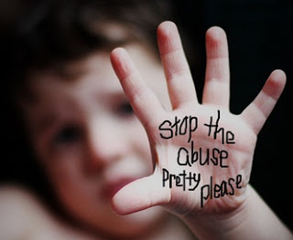
Вторичная профилактика
Признать ситуации, которые приводят к насилию в семье
Признать неприемлемыми такие дисциплинарные меры, используемые родителями, как угрозы, битье, тряску и т.п.

Slide 46
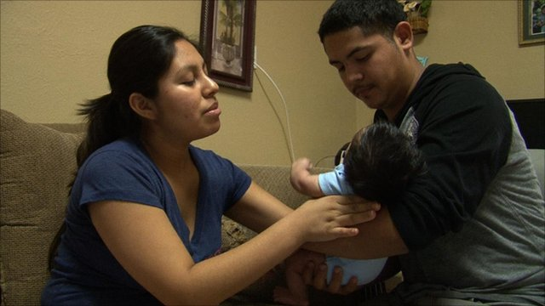
Вторичная профилактика
Обучать родителей альтернативным дисциплинарным мерам
Порекомендуйте родителям записаться в группу по контролю гнева
Порекомендуйте родителям, страдающим от алкогольной зависимости, обратится в центр психического здоровья

Slide 47
Вторичная профилактика
По мере необходимости обеспечьте психологическую и социально-экономическую поддержку, а также поддержку в поиске работы.
Координируйте посещения на дому.
Учите родителей изменению поведения.

